Slide 1
臺灣港務股份有限公司簡介
2016
中區重點大學
企業徵才說明會

Slide 2
大綱
I.
港務公司背景介紹
II.
公司營運業務發展
III.
獎學實習就業計畫
IV.
港務甄選考試科目
V.
結論及Q＆A時間

Slide 3
I.港務公司背景介紹
我國航港體制新改革 (Past)
管理者
( 裁判 )
經營者
( 球員 )
當地航政主管機關
航務監理
港口營運
商港事業經營機構
土地規劃使用
商港管理機關
港口監理
基礎建設
設施維護

Slide 4

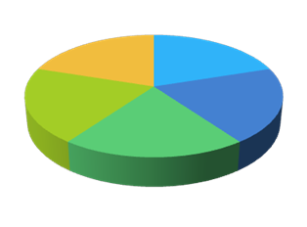
I.港務公司背景介紹
航港體制改革大方向 (Now)
航港局
港務公司
政-監理
企-營運
航務監理
港口營運
土地規劃使用
港口監理
基礎建設
設施維護

Slide 5
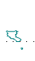
I.港務公司背景介紹
基本
資料
公司成立於民國101年3月1日
目前同仁總人數：約2,200人
經營
版圖
臺北港營運處
基隆分公司
新臺幣 650億元。
(隸屬交通部100%國營企業)
臺中分公司
蘇澳港營運處
創業
資本
花蓮分公司
馬公管理處
企業
首長
董事長：張志清 先生
總經理：李泰興 先生
布袋管理處
安平港營運處
總公司
天下雜誌2014年
服務業500大排名第78名，
海運及船務代理業第4名。
高雄分公司
企業
排名

Slide 6
II.公司營運業務發展-我們在做什麼
Past
業務
創新期
Now
財務收入
港灣收入
港埠收入
棧埠收入
資產活化經營
資產管理
海外策略聯盟暨合資
多角化經營
4港港務局時代
101年3月1日
臺灣港務公司

Slide 7
III.獎學實習就業計畫-在校大二升大三學生
Stage 1
獎學
Stage 2
實習
Stage 3
就業
每學期2萬元獎助學金
暑假企業實習
從業人員特別類組考試
獎助學金＋實習津貼共12萬元

Slide 8
III.獎學實習就業計畫-獎學申請資格條件
錄取
名額
成績
條件
前2學期(即大二)學業平均成績達一定分數以上，且操性成績均達80分以上。
共計50名
申請
對象
1.前2學期學業平均成績均達75分(或B)以上或班級排名前30%。
2.依初審結果，取預定錄取名額之5倍人數，通知面試。符合申請資格並具低收入戶證明者，優先通知面試。
3.依面試成績高低順序擇優錄取，具低收入戶證明人員優先錄取，餘名額由一般人員依成績高低擇優錄取。
大學三年級學生
學生
成績
條件
獎助
學金
2萬元/學期，共4學期
資格
條件
低收入戶者為優先
預計於本年10月
於本公司網站公告報名

Slide 9
III.獎學實習就業計畫-實習規劃
共同實習
專業實習
1
1
認識港部系列專業課程
認識港務
2
2
學習專案企劃、擬訂及執行
專題講座課程
3
3
協助承辦人業務執行
海運影片賞析
4
4
參與公司會議並發表意見或學習撰寫會議紀錄
企業參訪、文創之旅
5
5
港區導覽
分組專題研究、專書閱讀
6
港區主題攝影、
創意微電影
6
港務達人專訪

Slide 10

III.獎學實習就業計畫-就業考試
應考資格
1. 畢業當學期學業成績達一定分數以上且操行成績達80分以上者。
✓ 學業成績均達75分以上或班排名前30%者。
2. 領有大三、大四共4學期獎助學金者。
3. 取得暑期實習合格證明者。
4. 加分條件：
筆試：1.全民英檢中級以上及格; 2.日語檢定(JLPT)N4以上及格。
面試：1.TOEIC 750分以上; 2.日語檢定(JLPT)N2以上及格; 3.其他專業證照;
4.低收入戶證明。
考試資訊
報考限制：
  取得資格者需於畢業後3年內應考(服義務役期間不計入）。
  畢業後繼續進修碩士者，得檢具註冊證明，申請延長報考期限，延長期限
  至多3年。
  提前畢業者，畢業成績符合獎學從業人員甄試資格條件者，得報考本公司
  獎學從業人員甄試。
2. 本特定類組考試，擇優錄取。

Slide 11

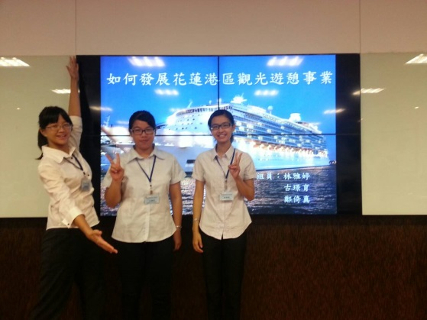

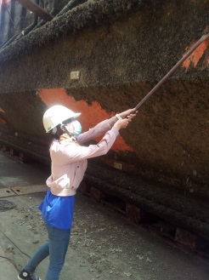
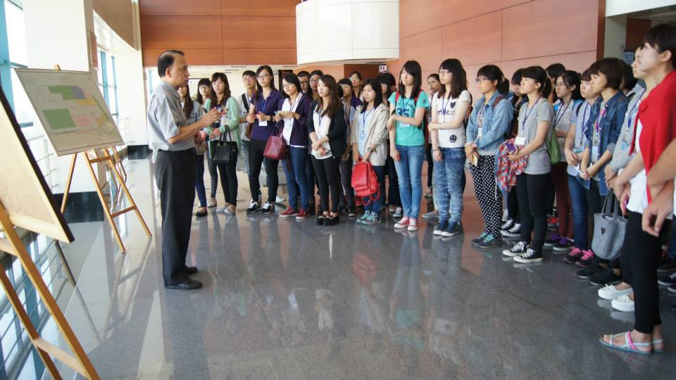

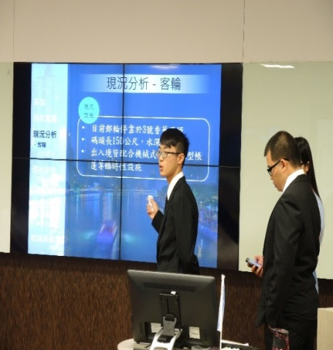
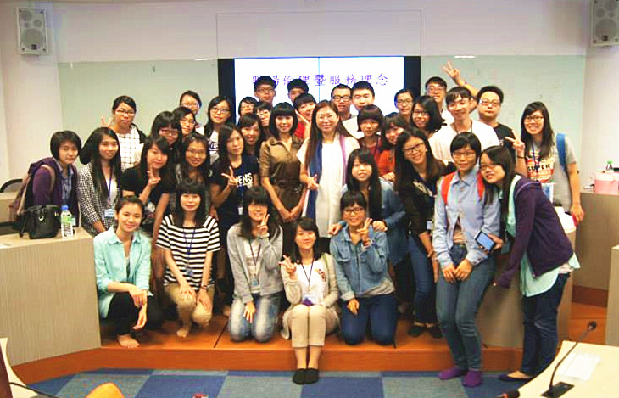
III.獎學實習就業計畫-邁入第五屆

Slide 12
IV.港務甄選考試科目-畢業生
甄選類科 | 師級 |  |  | 員級
 | 資格條件 |  | 考試類科 | 資格條件 | 考試類科
業務管理 (業務行政) | 大學畢業 | 曾任港埠、航運、倉儲、物流、運輸、貨運承攬相關工作3年以上 | 港埠經營實務 企業管理實務 | 高中(職)畢業 | 企業管理概要 行政法概要
法務 |  | 任法務相關工作3年以上 | 民事訴訟法與刑事訴訟法政府 政府採購法實務 |  | ─
行銷外語 |  | 任行銷、業務、公關、媒體、海運相關工作3年以上 | 行銷管理實務 企業管理實務 |  | ─
會計 |  | 任會計、統計、資產管理、金融、財務相關工作3年以上 | 中級會計 稅法(所得稅法及營業稅法) |  | 會計學概要 財務報表分析概要 稅法概要(所得稅法及營業稅法)
財務 |  | 任會計、統計、資產管理、金融、財務相關工作3年以上 | 中級會計 財務管理實務 |  | 管理會計概要 會計學概要 財務管理概要

Slide 13
IV.港務甄選考試科目-畢業生
甄選類科 | 師級 |  |  | 員級
 | 資格條件 |  | 考試類科 | 資格條件 | 考試類科
工程 | 大學畢業 | 任土木、水利、河海、營建工程、建築工程、測量製圖相關工作3年以上 | 工程力學(含靜力、材力及流力) 營建管理(含基礎與擋土牆施工) | 高中(職)畢業 | 工程力學概要(含靜力及材力) 營建管理概要 土壤力學與基礎施工概要
建築 |  | 任土木、水利、河海、營建工程、建築工程、測量製圖相關工作3年以上 | 營建法規 建築設計 |  | ─
電機 |  | 任機電、電機、電子相關工作3年以上 | 電力系統與電路學 電機機械與自動控制 |  | 基本電學 電工機械概要 輸配電學概要
機械 |  | 任機電、機械、造船相關工作3年以上 | 工程力學(含靜力、材力、動力及流力) 機械設計與機電整合 |  | 工程力學概要(含靜力、材力及動力) 機械設計概要 機械製造概要

Slide 14
IV.港務甄選考試科目-畢業生
甄選類科 | 師級 |  |  | 員級
 | 資格條件 |  | 考試類科 | 資格條件 | 考試類科
造船 | 大學畢業 | 任造船、輪機相關工作3年以上 | 造船原理 流體力學 | 高中(職)畢業 | 造船原理概要 輪機概要 流體力學概要
輪機 |  | 任輪機、造船相關工作3年以上 | 內燃機與輪機 船用電學及自動控制 |  | 內燃機概要 輪機概要 船用電學及自動控制概要
航運技術 |  | 任航運相關工作3年以上 | 航海實務 航海英文 |  | 海運學概要 航海實務概要 航海英文概要
資訊 |  | 任資訊處理相關工作3年以上 | 資訊系統規劃與管理實務(含系統分析與設計、資料庫系統) 網路與資訊安全實務 |  | 系統分析與設計概要 資料庫管理概要 網路與資訊安全概要

Slide 15
IV.港務甄選考試科目-畢業生
甄選類科 | 師級 |  | 員級
 | 資格條件 | 考試類科 | 資格條件 | 考試類科
環保 | 任環保相關工作3年以上 | 環保法規實務 環境規劃與管理實務 | 高中畢業 | 環保法規概要 環境工程概要 環境規劃與管理概要
航運管理 | ─ | ─ |  | 港埠經營管理概要 航業經營管理概要
共同科目 | 公文及作文
薪資 | 45,210元/月 |  | 30,480元/月

Slide 16


IV.港務甄選考試科目-公司福利
經營績效獎金
至高4.4個月
教育訓練及
在職進修補助
文康活動
社團活動
休閒旅遊補助
三節禮金
生日禮金
請假
優於勞基法
婚、喪、喜、慶、生育、傷病慰問金

Slide 17
Q ＆ A http://www.twport.com.tw

